Slide 1
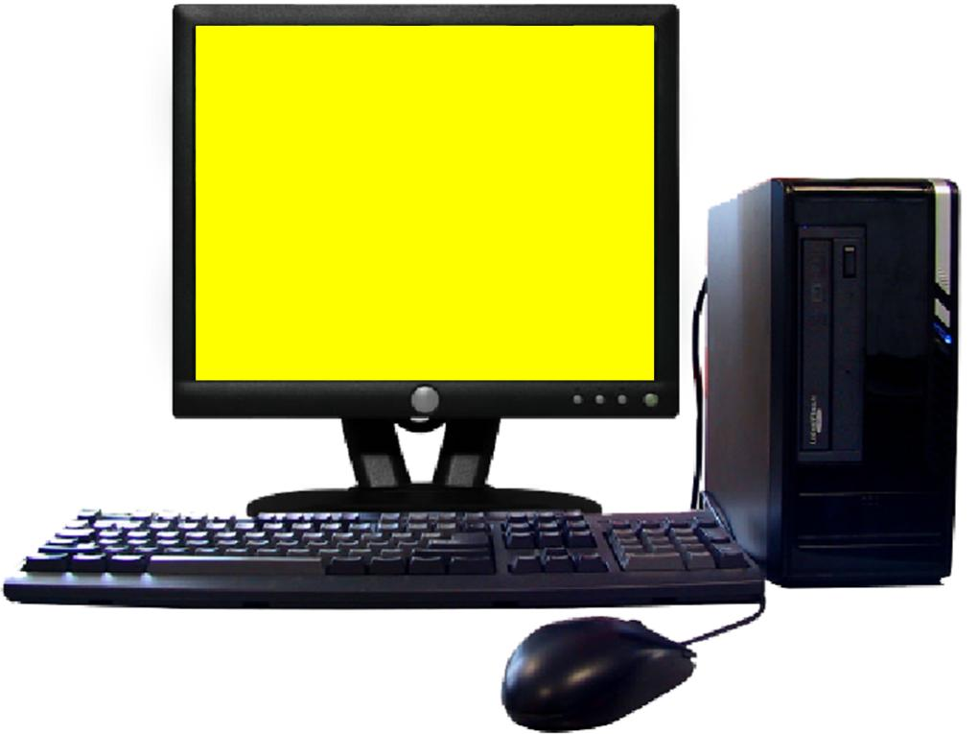

17.03.2012 жыл
Сабақтың тақырыбы:
WORD-тың графикалық
мүмкіндіктері

Slide 2






Сабақтың барысы:
І. Ұйымдастыру бөлімі (2 мин)
ІІ. Үй тапсырмасын сұрау (8 мин)
ІІІ. Жаңа тақырыпқа кіріспе (3 мин)
IV. Жаңа тақырыпты түсіндіру (11 мин)
V. Қорытындылау. Бағалау (19 мин)
VІ. Үйге тапсырма (2 мин)

Slide 3
Санитарлық –
гигиеналық әрекет
Қауіпсіздік техника
ережесін
сақтау әрекеті
“Үйреншікті әдет”- жұмыс
дәптерінің толтырылуын
тексеру жұмысы
Ұжымдық
әрекет
Ұйымдастыру
бөлімі

Slide 4
Үйге берілген тапсырманы деңгейлеп, жан-жақты тексеру.
1-деңгей тапсырмасы сұрақ түрінде беріледі, ал 2-деңгей тапсырмасы компьютерде орындалатын практикалық жұмыс ретінде беріледі.
Оқушылар 2 деңгейлік тапсырманы компьютерде орындап, көрсету қажет.
1-деңгейлік тапсырмаға 1 бағадан, ал 2-деңгейлік тапсырмаға 2 бағадан қойылады.

Slide 5



Үйге берілген тапсырманы
деңгейлеп, жан-жақты тексеру
1
Ұяшық
деген
не?
Кестені
даярлау
үшін...
Мәтінді
көшір-
мелеу?
Таb
пернесінің
қызметі?
Мәтінді
қиып
алу?
2
3
4
5
6
Кесте
деген
не?
Мәтіннің
орнын
ауыстыру?
Тіктөрт-
бұрышты
кесте?
Ұяшық-
тарды
біріктіру
үшін..
Кестені
жою?
7
8
9
10
11
12
Мәтінге
кесте
кірістіру?
Кестеге
шекара
қою?
Сызық-
тық
кесте?
Ұяшық-
тар?
Кестедегі
жолдарды
жою?
13
14
15
16
17
18

Slide 6
Үйге берілген тапсырманы
деңгейлеп, жан-жақты тексеру
Ұяшық
деген
не?
Кестені
даярлау
үшін...
Мәтінді
көшір-
мелеу?
Таb
пернесінің
қызметі?
Мәтінді
қиып
алу?
2
3
4
5
6
Кесте
деген
не?
Мәтіннің
орнын
ауыстыру?
Тіктөрт-
бұрышты
кесте?
Ұяшық-
тарды
біріктіру
үшін..
Кестені
жою?
7
8
9
10
11
12
Мәтінге
кесте
кірістіру?
Кестеге
шекара
қою?
Сызық-
тық
кесте?
Ұяшық-
тар?
Кестедегі
жолдарды
жою?
13
14
15
16
17
18

Slide 7
Үйге берілген тапсырманы
деңгейлеп, жан-жақты тексеру
1
Ұяшық
деген
не?
Кестені
даярлау
үшін...
Мәтінді
көшір-
мелеу?
Таb
пернесінің
қызметі?
Мәтінді
қиып
алу?
3
4
5
6
Кесте
деген
не?
Мәтіннің
орнын
ауыстыру?
Тіктөрт-
бұрышты
кесте?
Ұяшық-
тарды
біріктіру
үшін..
Кестені
жою?
7
8
9
10
11
12
Мәтінге
кесте
кірістіру?
Кестеге
шекара
қою?
Сызық-
тық
кесте?
Ұяшық-
тар?
Кестедегі
жолдарды
жою?
13
14
15
16
17
18

Slide 8
Үйге берілген тапсырманы
деңгейлеп, жан-жақты тексеру
1
Ұяшық
деген
не?
Кестені
даярлау
үшін...
Мәтінді
көшір-
мелеу?
Таb
пернесінің
қызметі?
Мәтінді
қиып
алу?
2
4
5
6
Кесте
деген
не?
Мәтіннің
орнын
ауыстыру?
Тіктөрт-
бұрышты
кесте?
Ұяшық-
тарды
біріктіру
үшін..
Кестені
жою?
7
8
9
10
11
12
Мәтінге
кесте
кірістіру?
Кестеге
шекара
қою?
Сызық-
тық
кесте?
Ұяшық-
тар?
Кестедегі
жолдарды
жою?
13
14
15
16
17
18

Slide 9
Үйге берілген тапсырманы
деңгейлеп, жан-жақты тексеру
1
Ұяшық
деген
не?
Кестені
даярлау
үшін...
Мәтінді
көшір-
мелеу?
Таb
пернесінің
қызметі?
Мәтінді
қиып
алу?
2
3
5
6
Кесте
деген
не?
Мәтіннің
орнын
ауыстыру?
Тіктөрт-
бұрышты
кесте?
Ұяшық-
тарды
біріктіру
үшін..
Кестені
жою?
7
8
9
10
11
12
Мәтінге
кесте
кірістіру?
Кестеге
шекара
қою?
Сызық-
тық
кесте?
Ұяшық-
тар?
Кестедегі
жолдарды
жою?
13
14
15
16
17
18

Slide 10
Үйге берілген тапсырманы
деңгейлеп, жан-жақты тексеру
1
Ұяшық
деген
не?
Кестені
даярлау
үшін...
Мәтінді
көшір-
мелеу?
Таb
пернесінің
қызметі?
Мәтінді
қиып
алу?
2
3
4
6
Кесте
деген
не?
Мәтіннің
орнын
ауыстыру?
Тіктөрт-
бұрышты
кесте?
Ұяшық-
тарды
біріктіру
үшін..
Кестені
жою?
7
8
9
10
11
12
Мәтінге
кесте
кірістіру?
Кестеге
шекара
қою?
Сызық-
тық
кесте?
Ұяшық-
тар?
Кестедегі
жолдарды
жою?
13
14
15
16
17
18

Slide 11
Үйге берілген тапсырманы
деңгейлеп, жан-жақты тексеру
1
Ұяшық
деген
не?
Кестені
даярлау
үшін...
Мәтінді
көшір-
мелеу?
Таb
пернесінің
қызметі?
Мәтінді
қиып
алу?
2
3
4
5
Кесте
деген
не?
Мәтіннің
орнын
ауыстыру?
Тіктөрт-
бұрышты
кесте?
Ұяшық-
тарды
біріктіру
үшін..
Кестені
жою?
7
8
9
10
11
12
Мәтінге
кесте
кірістіру?
Кестеге
шекара
қою?
Сызық-
тық
кесте?
Ұяшық-
тар?
Кестедегі
жолдарды
жою?
13
14
15
16
17
18

Slide 12
Үйге берілген тапсырманы
деңгейлеп, жан-жақты тексеру
1
Ұяшық
деген
не?
Кестені
даярлау
үшін...
Мәтінді
көшір-
мелеу?
Таb
пернесінің
қызметі?
Мәтінді
қиып
алу?
2
3
4
5
6
Кесте
деген
не?
8
Мәтіннің
орнын
ауыстыру?
Тіктөрт-
бұрышты
кесте?
Ұяшық-
тарды
біріктіру
үшін..
Кестені
жою?
9
10
11
12
Мәтінге
кесте
кірістіру?
Кестеге
шекара
қою?
Сызық-
тық
кесте?
Ұяшық-
тар?
Кестедегі
жолдарды
жою?
13
14
15
16
17
18

Slide 13
Үйге берілген тапсырманы
деңгейлеп, жан-жақты тексеру
1
Ұяшық
деген
не?
Кестені
даярлау
үшін...
Мәтінді
көшір-
мелеу?
Таb
пернесінің
қызметі?
Мәтінді
қиып
алу?
2
3
4
5
6
Кесте
деген
не?
Мәтіннің
орнын
ауыстыру?
Тіктөрт-
бұрышты
кесте?
Ұяшық-
тарды
біріктіру
үшін..
Кестені
жою?
7
9
10
11
12
Мәтінге
кесте
кірістіру?
Кестеге
шекара
қою?
Сызық-
тық
кесте?
Ұяшық-
тар?
Кестедегі
жолдарды
жою?
13
14
15
16
17
18

Slide 14
Үйге берілген тапсырманы
деңгейлеп, жан-жақты тексеру
1
Ұяшық
деген
не?
Кестені
даярлау
үшін...
Мәтінді
көшір-
мелеу?
Таb
пернесінің
қызметі?
Мәтінді
қиып
алу?
2
3
4
5
6
Кесте
деген
не?
Мәтіннің
орнын
ауыстыру?
Тіктөрт-
бұрышты
кесте?
Ұяшық-
тарды
біріктіру
үшін..
Кестені
жою?
7
8
10
11
12
Мәтінге
кесте
кірістіру?
Кестеге
шекара
қою?
Сызық-
тық
кесте?
Ұяшық-
тар?
Кестедегі
жолдарды
жою?
13
14
15
16
17
18

Slide 15
Үйге берілген тапсырманы
деңгейлеп, жан-жақты тексеру
1
Ұяшық
деген
не?
Кестені
даярлау
үшін...
Мәтінді
көшір-
мелеу?
Таb
пернесінің
қызметі?
Мәтінді
қиып
алу?
2
3
4
5
6
Кесте
деген
не?
Мәтіннің
орнын
ауыстыру?
Тіктөрт-
бұрышты
кесте?
Ұяшық-
тарды
біріктіру
үшін..
Кестені
жою?
7
8
9
11
12
Мәтінге
кесте
кірістіру?
Кестеге
шекара
қою?
Сызық-
тық
кесте?
Ұяшық-
тар?
Кестедегі
жолдарды
жою?
13
14
15
16
17
18

Slide 16
Үйге берілген тапсырманы
деңгейлеп, жан-жақты тексеру
1
Ұяшық
деген
не?
Кестені
даярлау
үшін...
Мәтінді
көшір-
мелеу?
Таb
пернесінің
қызметі?
Мәтінді
қиып
алу?
2
3
4
5
6
Кесте
деген
не?
Мәтіннің
орнын
ауыстыру?
Тіктөрт-
бұрышты
кесте?
Ұяшық-
тарды
біріктіру
үшін..
Кестені
жою?
7
8
9
10
12
Мәтінге
кесте
кірістіру?
Кестеге
шекара
қою?
Сызық-
тық
кесте?
Ұяшық-
тар?
Кестедегі
жолдарды
жою?
13
14
15
16
17
18

Slide 17
Үйге берілген тапсырманы
деңгейлеп, жан-жақты тексеру
1
Ұяшық
деген
не?
Кестені
даярлау
үшін...
Мәтінді
көшір-
мелеу?
Таb
пернесінің
қызметі?
Мәтінді
қиып
алу?
2
3
4
5
6
Кесте
деген
не?
Мәтіннің
орнын
ауыстыру?
Тіктөрт-
бұрышты
кесте?
Ұяшық-
тарды
біріктіру
үшін..
Кестені
жою?
7
8
9
10
11
Мәтінге
кесте
кірістіру?
Кестеге
шекара
қою?
Сызық-
тық
кесте?
Ұяшық-
тар?
Кестедегі
жолдарды
жою?
13
14
15
16
17
18

Slide 18
Үйге берілген тапсырманы
деңгейлеп, жан-жақты тексеру
1
Ұяшық
деген
не?
Кестені
даярлау
үшін...
Мәтінді
көшір-
мелеу?
Таb
пернесінің
қызметі?
Мәтінді
қиып
алу?
2
3
4
5
6
Кесте
деген
не?
Мәтіннің
орнын
ауыстыру?
Тіктөрт-
бұрышты
кесте?
Ұяшық-
тарды
біріктіру
үшін..
Кестені
жою?
7
8
9
10
11
12
Мәтінге
кесте
кірістіру?
Кестеге
шекара
қою?
Сызық-
тық
кесте?
Ұяшық-
тар?
Кестедегі
жолдарды
жою?
14
15
16
17
18

Slide 19
Үйге берілген тапсырманы
деңгейлеп, жан-жақты тексеру
1
Ұяшық
деген
не?
Кестені
даярлау
үшін...
Мәтінді
көшір-
мелеу?
Таb
пернесінің
қызметі?
Мәтінді
қиып
алу?
2
3
4
5
6
Кесте
деген
не?
Мәтіннің
орнын
ауыстыру?
Тіктөрт-
бұрышты
кесте?
Ұяшық-
тарды
біріктіру
үшін..
Кестені
жою?
7
8
9
10
11
12
Мәтінге
кесте
кірістіру?
Кестеге
шекара
қою?
Сызық-
тық
кесте?
Ұяшық-
тар?
Кестедегі
жолдарды
жою?
13
15
16
17
18

Slide 20
Үйге берілген тапсырманы
деңгейлеп, жан-жақты тексеру
1
Ұяшық
деген
не?
Кестені
даярлау
үшін...
Мәтінді
көшір-
мелеу?
Таb
пернесінің
қызметі?
Мәтінді
қиып
алу?
2
3
4
5
6
Кесте
деген
не?
Мәтіннің
орнын
ауыстыру?
Тіктөрт-
бұрышты
кесте?
Ұяшық-
тарды
біріктіру
үшін..
Кестені
жою?
7
8
9
10
11
12
Мәтінге
кесте
кірістіру?
Кестеге
шекара
қою?
Сызық-
тық
кесте?
Ұяшық-
тар?
Кестедегі
жолдарды
жою?
13
14
16
17
18

Slide 21
Үйге берілген тапсырманы
деңгейлеп, жан-жақты тексеру
1
Ұяшық
деген
не?
Кестені
даярлау
үшін...
Мәтінді
көшір-
мелеу?
Таb
пернесінің
қызметі?
Мәтінді
қиып
алу?
2
3
4
5
6
Кесте
деген
не?
Мәтіннің
орнын
ауыстыру?
Тіктөрт-
бұрышты
кесте?
Ұяшық-
тарды
біріктіру
үшін..
Кестені
жою?
7
8
9
10
11
12
Мәтінге
кесте
кірістіру?
Кестеге
шекара
қою?
Сызық-
тық
кесте?
Ұяшық-
тар?
Кестедегі
жолдарды
жою?
13
14
15
17
18

Slide 22
Үйге берілген тапсырманы
деңгейлеп, жан-жақты тексеру
1
Ұяшық
деген
не?
Кестені
даярлау
үшін...
Мәтінді
көшір-
мелеу?
Таb
пернесінің
қызметі?
Мәтінді
қиып
алу?
2
3
4
5
6
Кесте
деген
не?
Мәтіннің
орнын
ауыстыру?
Тіктөрт-
бұрышты
кесте?
Ұяшық-
тарды
біріктіру
үшін..
Кестені
жою?
7
8
9
10
11
12
Мәтінге
кесте
кірістіру?
Кестеге
шекара
қою?
Сызық-
тық
кесте?
Ұяшық-
тар?
Кестедегі
жолдарды
жою?
13
14
15
16
18

Slide 23
Үйге берілген тапсырманы
деңгейлеп, жан-жақты тексеру
1
Ұяшық
деген
не?
Кестені
даярлау
үшін...
Мәтінді
көшір-
мелеу?
Таb
пернесінің
қызметі?
Мәтінді
қиып
алу?
2
3
4
5
6
Кесте
деген
не?
Мәтіннің
орнын
ауыстыру?
Тіктөрт-
бұрышты
кесте?
Ұяшық-
тарды
біріктіру
үшін..
Кестені
жою?
7
8
9
10
11
12
Мәтінге
кесте
кірістіру?
Кестеге
шекара
қою?
Сызық-
тық
кесте?
Ұяшық-
тар?
Кестедегі
жолдарды
жою?
13
14
15
16
17

Slide 24
Мәтіндік процессор? – WORD
2. Септік жалғауы? – тың
3. Ағылшынша ‘’grapho’’
сөзінің қазақша, орысша
аудармасы қандай? – графика
4. Сын есім тудыратын жұрнақ? – лық
5. “Возможности”- сөзінің қазақша
аудармасы қандай? - мүмкіндіктер
WORD-тың графикалық мүмкіндіктері

Slide 25
17.03.2012 жыл
Сабақтың тақырыбы:
WORD-тың графикалық
мүмкіндіктері

Slide 26
Білімділік:
Оқушыларға Word-тың графикалық мүмкіндіктерін көрсету.
Оларға мәтіндік құжатқа графикалық бейне кірістіруді үйрету.
Дамытушылық:
Оқушылардың есте сақтау және зейіндік қабілеттерін
дамыту, пәнге деген қызығушылығын арттыру.
Сабақтың мақсаты:
Тәрбиелілік:
Уақытты тиімді пайдалануға, жүйелі ойлауға, ұқыптылыққа,
шапшаңдыққа, компьютерлік сауаттылыққа тәрбиелеу.

Slide 27
Сабақтың түрі: аралас сабақ
Сабақтың типі: білімді, іскерлікті, дағдыны қалыптастыру сабағы
Пәнаралық байланыс: сурет, ағылшын, орыс, қазақ тілдері
Оқыту әдітері: сөздік, көрнекі, практикалық
Оқыту формалары: жеке, топтық және ұжымдық.
Сабақтың көрнекілігі: компьютер,слайд, электронды оқулық-8, SIN бағдарламасы, анимация, оқулық, электронды және деңгейлік тапсырмалар

Slide 28
Word-тың графикалық
мүмкіндіктері:
Графикалық редактордан кірістіру. Оқушыларға өз сөзіммен түсіндіремін.
Сурет салу панелін қолданып, графикалық бейне жасау. SIN бағдарламасында анимация түрінде түсіндіру. “Суретті кірістірі”
3. Дайын суреттер кітапханасынан алынған суреттерді кірістіру. 8-сыныпқа арналған ЭО-пен түсіндіру.
4. Фигуралық мәтін кірістіру. SIN бағдарламасында анимация түрінде түсіндіру. “WordArt нысанын кірістіру” (дәптерге түсіру)

Slide 29
Графикалық
редактордан кірістіру
1. Графикалық редакторында сурет салу
2. Суретті ерекшелеп алып, алмасу буферіне енгізу
3. Суретті алмасу буферінен алып, құжатқа кірістіру.
4. Мәтіндік құжатты ашу және меңзерді сурет кірістірілетін жерге апару.

Slide 30
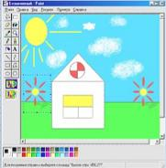

Slide 31
«Сурет салу» (Рисование) панелін
қолданып графикалық бейне жасау
1. Аспаптар панелінен Автофигуралар командасынан қажетті фигураны таңдау.
2. Суретті ерекшелеп алып, сызықтың түсін, типін өз қалауыңша ауыстырасың.
3. Суретті белгілеп алып, құю командасын орындай отырып бояйсың.
4. Салынған сурет еркін бағытта жылжу үшін оны белгілеп алып, аспаптар панелінен Обтекание қосымшасынан вокруг рамки және т.б.таңдап, ОК шерту.

Slide 32
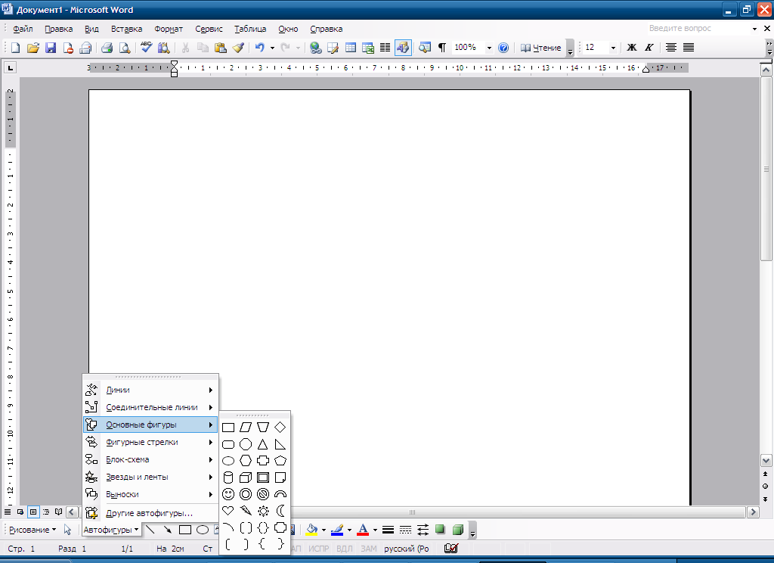

Slide 33
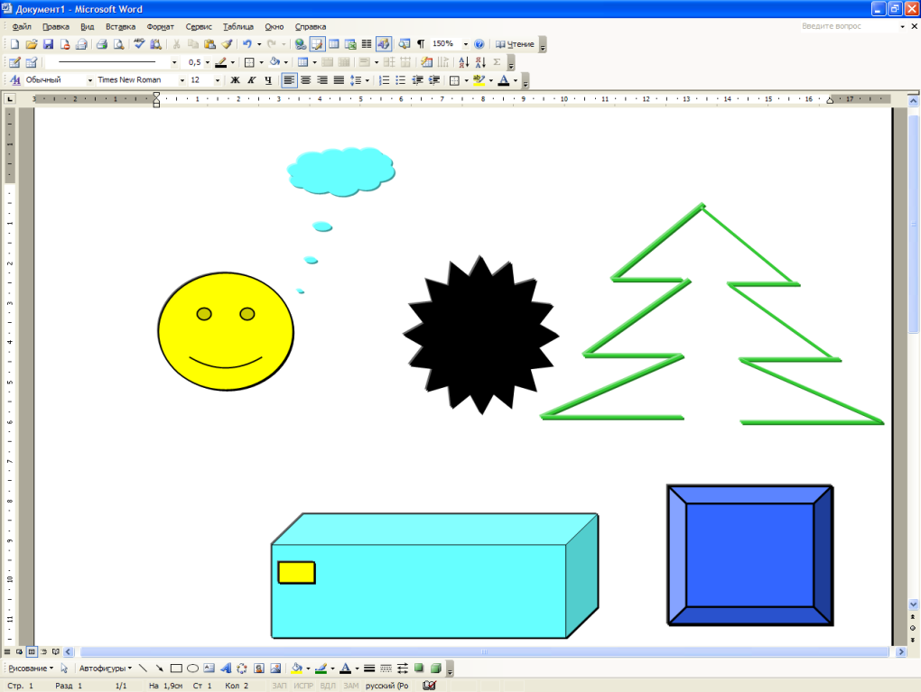

Slide 34
Дайын суреттер кітапханасынан
алынған суреттерді кірістіру
1. Сурет қойылатын жерге курсорды орналастыру
қажет
2. Қою – Сурет – Картина (Вставка-Рисунок-Картина) командасын таңдау керек.
3. Пайда болған терезеде Word-тың деңгейіне
байланысты әр түрлі суреттердің тізімі ұсынылады.
4. Суреті бар файлдардың атын таңдап, ОК
батырмасын шерту керек.
5. Таңдалынған сурет құжатқа орналастырылады.

Slide 35
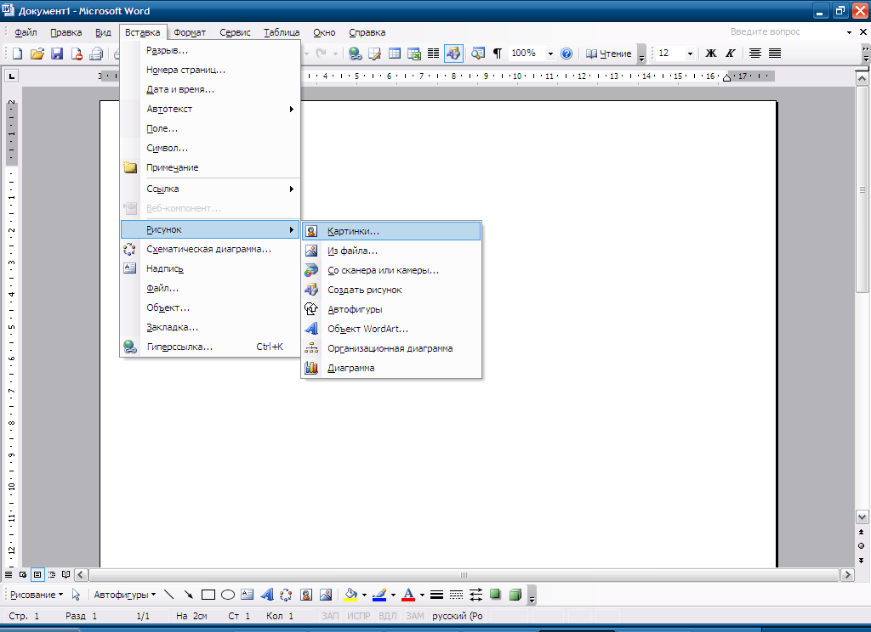

Slide 36
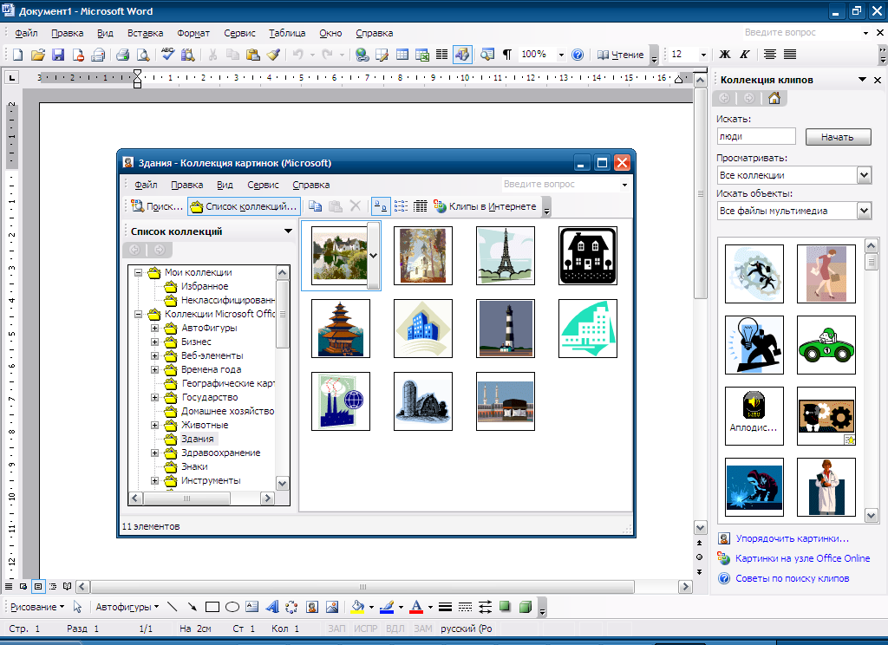

Slide 37
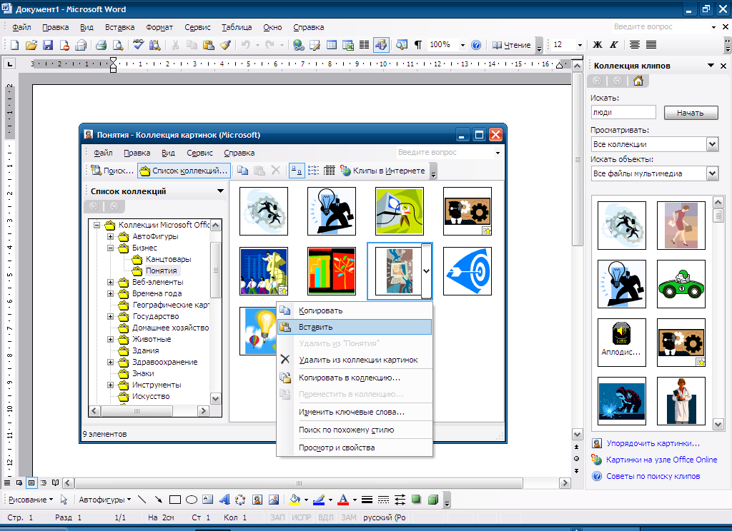

Slide 38
Фигуралық мәтін кірістіру
1. Курсорды мәтіннің басына орнатыңдар.
2. Вставка – Рисунок – Объект WordArt командасын орындаңдар.
3. Коллекция WordArt диалогтық терезесінде ұнаған қаріп стилін таңдап, ОК шерту.
4. Изменение текста WordArt диалогтық терезесі
пайда болады ондағы “Текст надписи” өрісіне
өздеріңнің мәтіндеріңді енгізіп, ОК шерту.
5. Тышқанмен фигуралық жазбаны орнатыңдар.

Slide 39
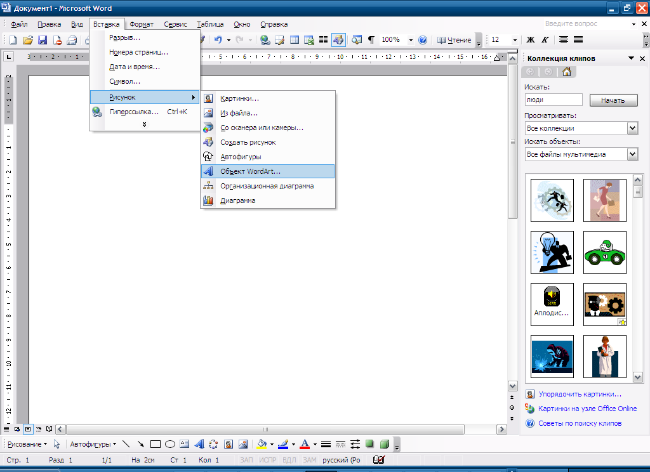

Slide 40
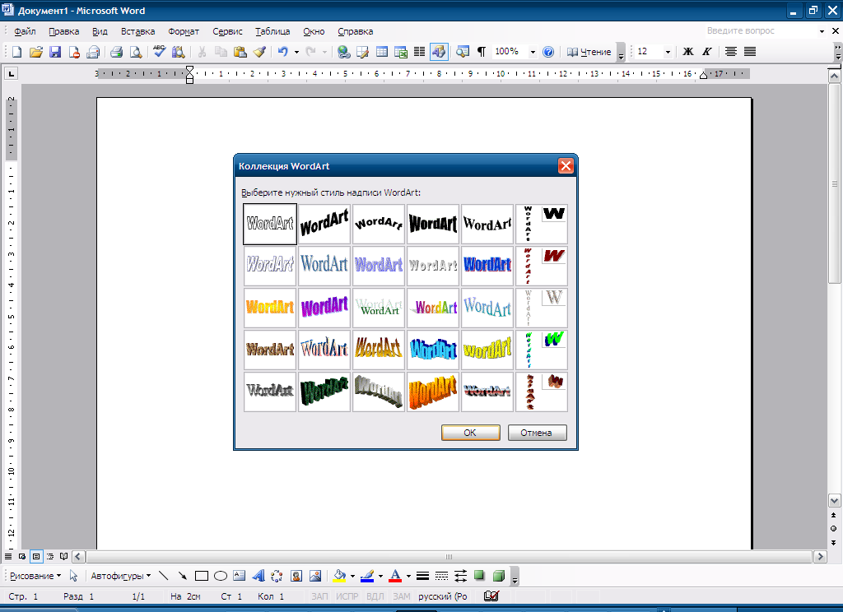

Slide 41
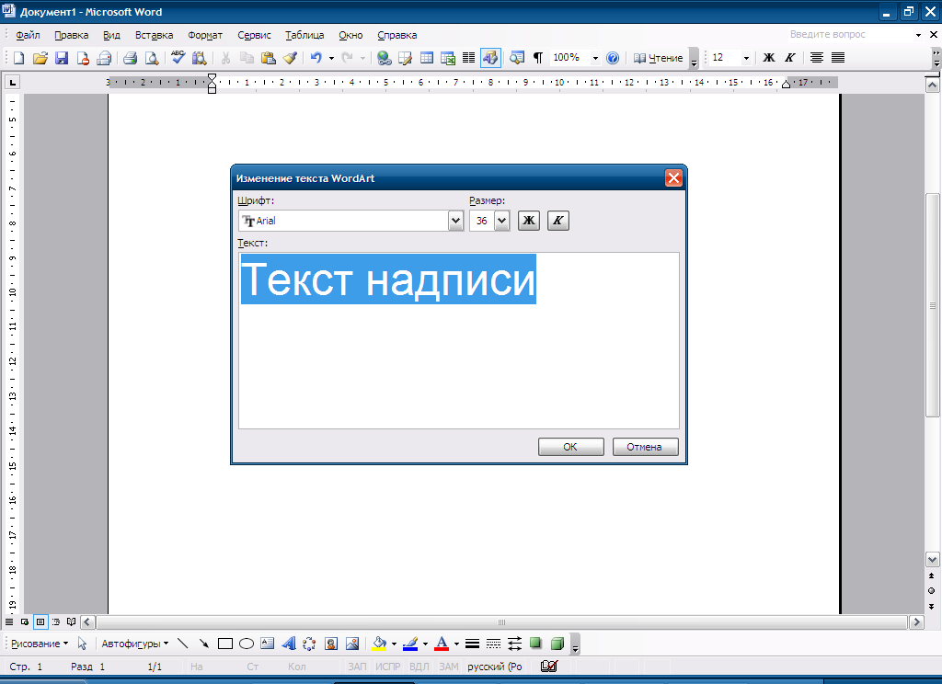

Slide 42
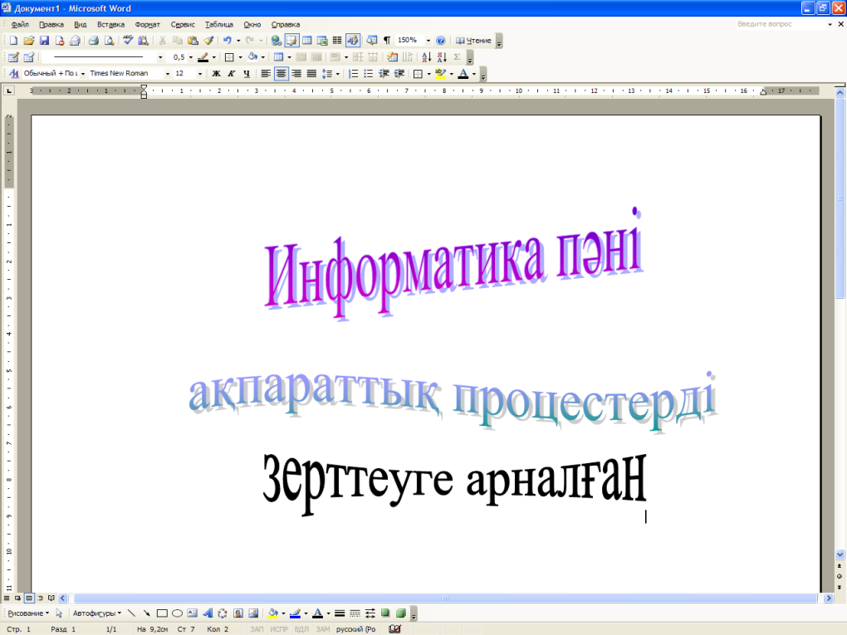

Slide 43
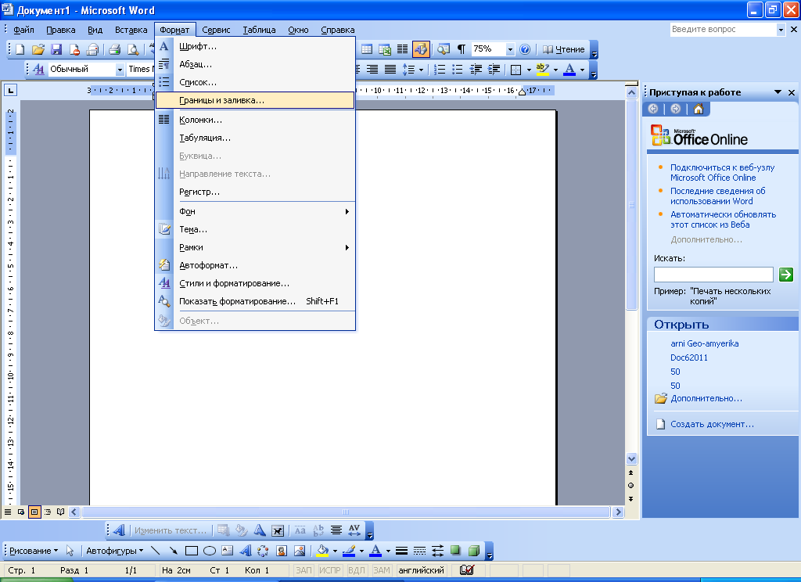

Slide 44
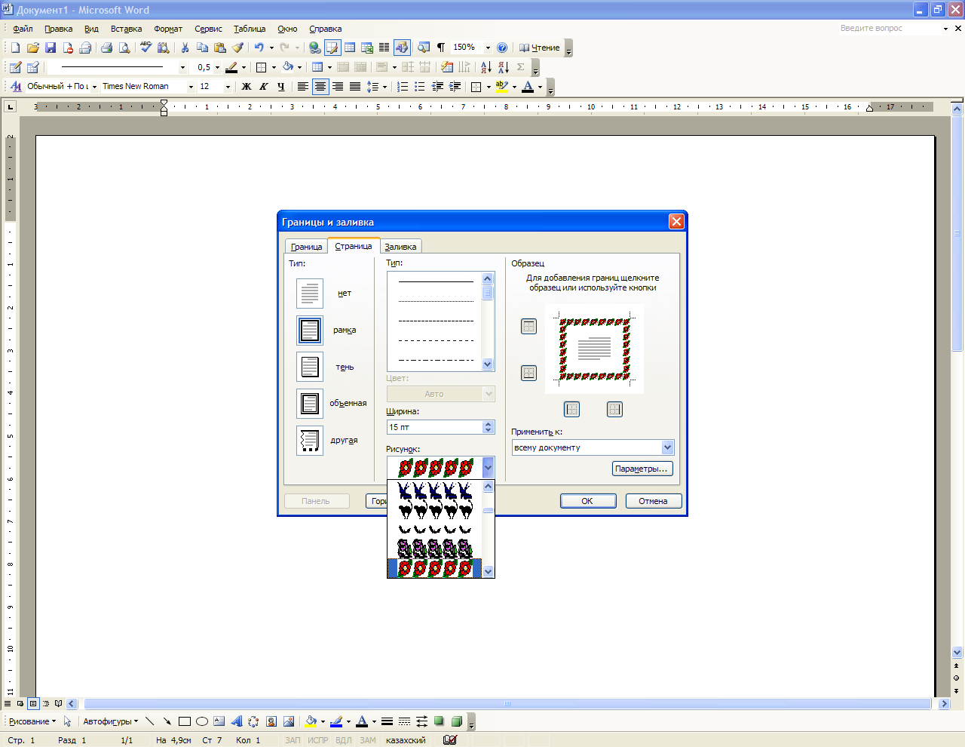

Slide 45
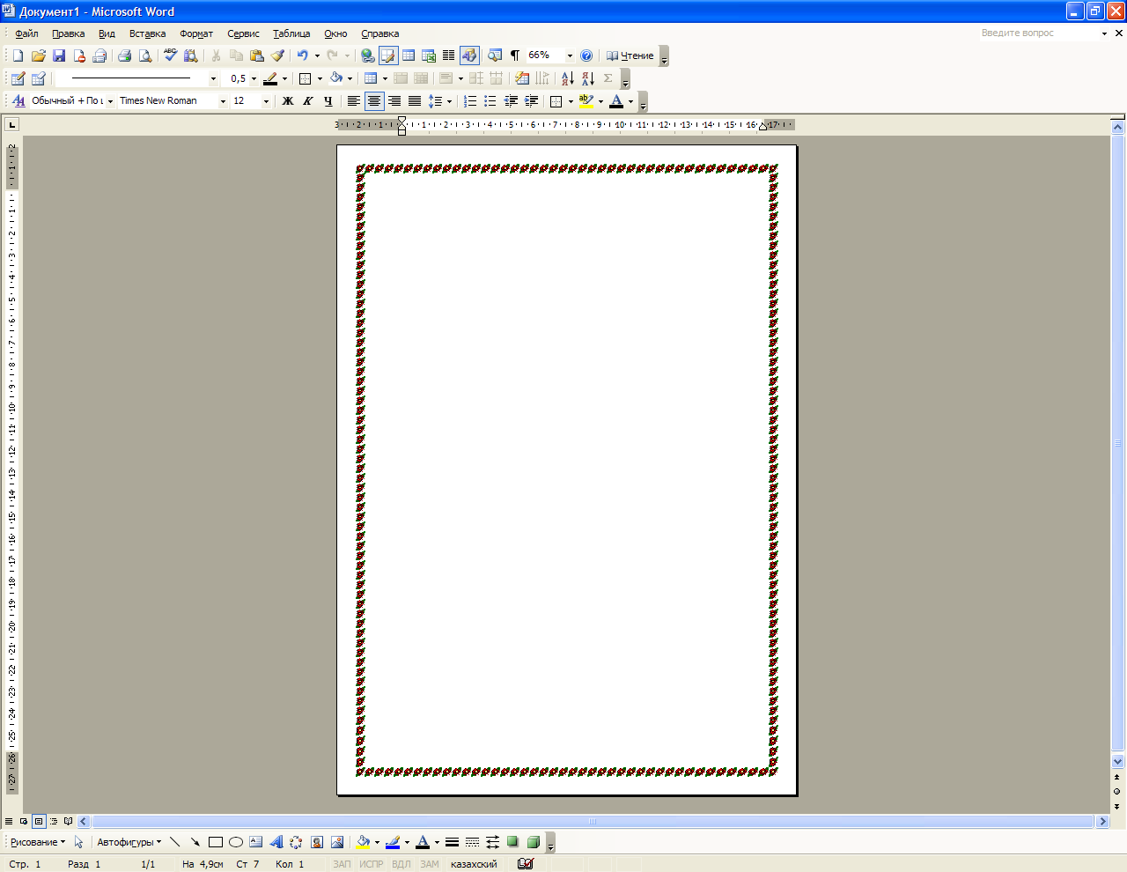

Slide 46

Кім білімпаз? (І деңгей)
8 -сыныпқа арналған ЭО-ғы “Графикалық мүмкіндіктер” тақырыбындағы 1-2 тапсырмаларды орындау.
Оқулықтағы 90-91 беттердегі сұрақтарға жауап беру.
Кім тапқыр? (ІІ деңгей)
1. Дайын суреттер кітапханасынан алынған суреттерді кірістіру
2. Фигуралық мәтін кірістіру.
Кім жылдам? (ІІІ деңгей)
1. Графикалық редактордан сурет кірістіру.
2. Сурет салу панелін қолданып, графикалық бейне жасау.

Slide 47
Үйге тапсырма:
1. §7.8. Суреттермен жұмыс істеу. Оқулықтан 90-91 беттер. Теория бойынша сұраймын.
2. Үйде өзіміз А4 парағына қалаған суретімізді салып келіп, компьютерге түсіреміз. Практикалық түрде орындау.
3. Өте әдемі шыққан суретті баспа бетіне жібереміз.

